Slide 1




УНИВЕРСИТЕТ ЗА НАЦИОНАЛНО И СВЕТОВНО СТОПАНСТВО КАТЕДРА „УПРАВЛЕНИЕ“
ДИСЕРТАЦИЯ на тема:
“Модел за Управление на валутния риск в организацията”
Докторант:
Марин Йорданов Стоянов
Научен ръководител:
доц. Ангел Марчев
СОФИЯ, 2020

Slide 2
Увод
Валутен риск е все по-често срещано явление в реалната и глобализирана бизнес среда, а в тази дисертация управлението на валутния риск се провежда чрез операции на валутните пазари
Основна идея - да се посочат възможни методически алгоритми и подходи за автоматизиране дейността на управление му
Авторска теза - Използването на алгоритми за автоматизиране на операции на валутния пазар предоставя нови възможности за управление на валутния риск.
Предмет - алгоритмите за автоматизирано управление на валутния риск
Обект - рискът, обвързан с обменния курс на конкретна валутна двойка (AUD/USD) за конкретен исторически период от време.

Slide 3
Задачи и цели на дисертацията
Основната цел на дисертацията е да се изследва и симулира процесът на автоматизираното управление на валутния риск при различни сценарии (набори от стойност на съществените параметри) и да се изведат общи алгоритмични принципи и изводи относно валутният риск на съответните пазари.
Задачите на дисертацията, следващи от тази цел са както следва:
1. Теоритичен преглед на информационните източници.
2. Концепция за алгоритъм за автоматизирано управление на валутния риск.
3. методика за сравнителен емпиричен анализ на резултатите от симулацията.
4. алгоритми и програмно осигуряване.
5. емпирична база данни за сравнителен анализ.
6. серия от симулационни експерименти.
7. констатации, изводи, обобщения и предложения и насоки за по-нататъшни изследвания.

Slide 4
Хипотези, ограничения и допускания
Работни хипотези:
1. При реализацията на всяка историческа симулация, алгоритъмът ще открие необходими условия за изпълнение на сделки на валутния пазар.
2. След изпълнение на сделки от алгоритъма, разполагаемият капитал за сделки, винаги ще е не по-малък от преди изпълнението.
3. Измежду симулираните реализации на алгоритъма ще има такива със съотношение доходност към риск, по-голямо от 3.
Съществените ограничения:
изчислителните възможности на използваните компютърни системи
налични данни
Основно допускане:
реални условия за изпълнение на представения алгоритъм
получените резултати са достижими и достатъчно близки до реалните
алгоритъмът може да се пренася и прилага за други валутни двойки.

Slide 5
Структура
2. ТЕОРЕТИЧНИ ОСНОВИ НА УПРАВЛЕНИЕТО НА ВАЛУТЕН РИСК
2.1. Дефиниции на основните понятия от гледна точка на
инвестиционната теория
2.2. Теоретични аспекти на риска
2.3. Управление на капитала
2.4. Поръчки от типа Stop loss
2.5. Размер на позицията
2.6. Съотношения за управление на риска
2.7. Изводи
3. МЕТОДИКА ЗА ИЗГРАЖДАНЕ НА СИСТЕМА ЗА УПРАВЛЕНИЕ НА ВАЛУТЕН РИСК ПРИ ТЪРГОВИЯ НА ФИНАНСОВИ ПАЗАРИ
3.1. Общо описание
3.2. Методика за автоматизирано управление на риска
3.3. Методически аспекти на система за автоматизиран анализ на изпълнението на алгоритъма
4. ЕМПИРИЧНО ПРИЛОЖЕНИЕ НА СИСТЕМА ЗА УПРАВЛЕНИЕ НА ВАЛУТНИЯ РИСК
4.1. Постановка на емпиричното изследване (Business
understanding).
4.2. Описание на началните данни (Data understanding)
4.3. Подготовка на данните (Data preparation)
4.4. Modeling / Моделиране.
4.5. Анализ и обобщения (Model evaluation)
4.6. Програмна реализация (Deployment)

Slide 6
Теоретични концепции
Дефиниции В инвестиционния контекст на думата риск се откриват два аспекта:
– от гледна точка на количествената му оценка – стойността, измерваща степента на различие между бъдещите резултати и желаните такива
– и от гледна точка на психологическата склонност за неговото поемане.
„Рискът е количеството и вероятността за възникване на неблагоприятно събитие или серия от неблагоприятни събития” (Rotella, Robert P., 1992)..
От гледна точка на тази дисертация, валутния риск се приема за потенциална загуба на капитал (валутен ресурс) при извършване на инвестиционни или спекулативни операции с него.
Разглеждани техники за управление на валутния риск
Управление на капитала
Стоп поръчки
Размер на позицията
Съотношения при управление на валутния риск

Slide 7
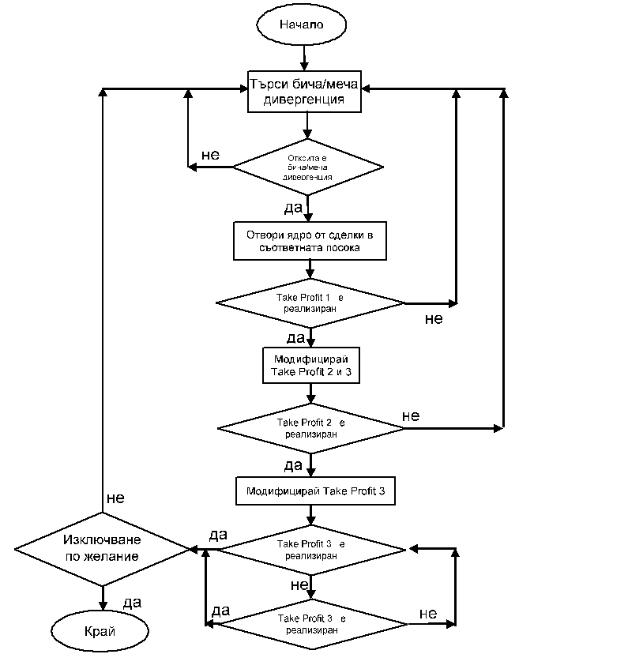
Авторова методика за управление на риска
Концептуално описание
Псевдо код
Програмен код
Допълнителни операции
Историческа симулация
Анализ на резултатите

Slide 8
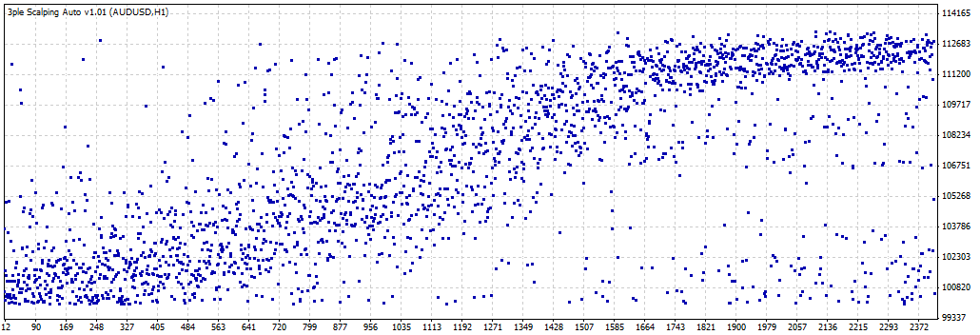
Последователни итерации по оптимизацията за 1 часов времеви период

Slide 9
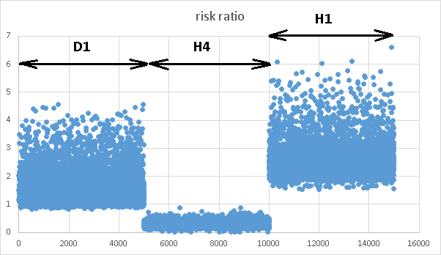
Съотношение на риска
Съотношение на риска= доходност / максимално пропадане

Slide 10
Бинарно дърво на решенията

Slide 11
За провеждане на емпиричното изследване са проведени следните дейности:
Обработени са 1,845,938 реда входни данни от котировките на AUD/USD от 1 минутна времева рамка, който съдържат 7 колони с информация и са превърнати в 1281 реда записа за дневна времева рамка (D1), 7691 реда записа за 4 часова времева рамка (Н4) и 30765 реда записа за 1 часова времева рамка (Н1)
Над 1,100,000 исторически симулации на алгоритъма
Представителна извадка симулации са включени в автоматизиран анализ чрез бинарно дърво
Над 2160 часа изчислително (CPU) време, което е било необходими на машина със следните параметри: Intel Xeon 8 x 3,2 Ghz; 24GB DDR3 ECC RAM
Разработени са 760 реда Mql4 код
Разработени са 466 реда Python код
Разработени са 90 реда псевдо код

Slide 12
Претенции за научен принос
Разработен е изцяло авторски алгоритъм за автоматизирано управление на валутен риск чрез операции на свободния пазар, използващ технически индикатори и специфична автоматизирана последователност на операциите. Алгоритъмът е апробиран, чрез множество реализации на историческа симулация.
Разработена е система за автоматизиран анализ на резултати от историческа симулация, приложима в много случаи и извън обхвата на настоящото изследване, следваща рамката на CRISP-DM.
Разработен е технически индикатор за намиране на bull/bear дивергенция. Той е необходим елемент за основния алгоритъм за управление на валутния риск, но може да се използва и самостоятелно.
Проведено е емпирично изследване, включващо реализация на над 1,100,000 исторически симулации при различни сценарии, върху предварително подготвени данни за валутна двойка AUD/USD и са изведени съответните изводи и препоръки.
За алгоритъма за управление на валутния риск, за автоматизирания анализ на резултати от историческа симулация и за предварителна обработка на данните са разработени софтуерни програми, представени и документирани в цялостен вид в дисертацията.

Slide 13
Отразени бележки на рецензентите
С техническите препоръки съм напълно съгласен.
Разширена емпирична част (описание на методиката за осредняване при няколко едновременно отворени ядра).
Описан методически и представен във вид на програмен код специализиран авторски технически показател
Допълнителна претенция за приложен принос
Ново приложение с програмен код

Slide 14
Отговор на въпроси
1. В каква степен разработеният алгоритъм е приложим и за други валутни двойки ?
Напълно е приложим и за други валутни двойки
Волатилност
ликвидност
2. доколко резултатите могат да бъдат използвани в условията на търговия с няколко валутни двойки едновременно ?
Няма ограничения за търговия с няколко валутни двойки едновременно
Размер на свободния капитал

